Slide 1




TRƯỜNG TIỂU HỌC ĐOÀN LẬP
CHÀO MỪNG QUÝ THẦY CÔ
VỀ DỰ GIỜ THĂM LỚP
Môn Tiếng Việt lớp 3
BÀI 16: NGÀY EM VÀO ĐỘI (Tiết 1)

Slide 2
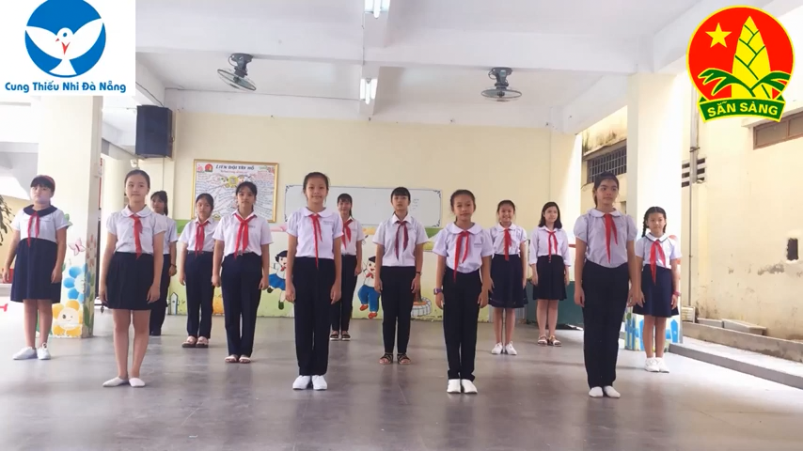

Slide 4
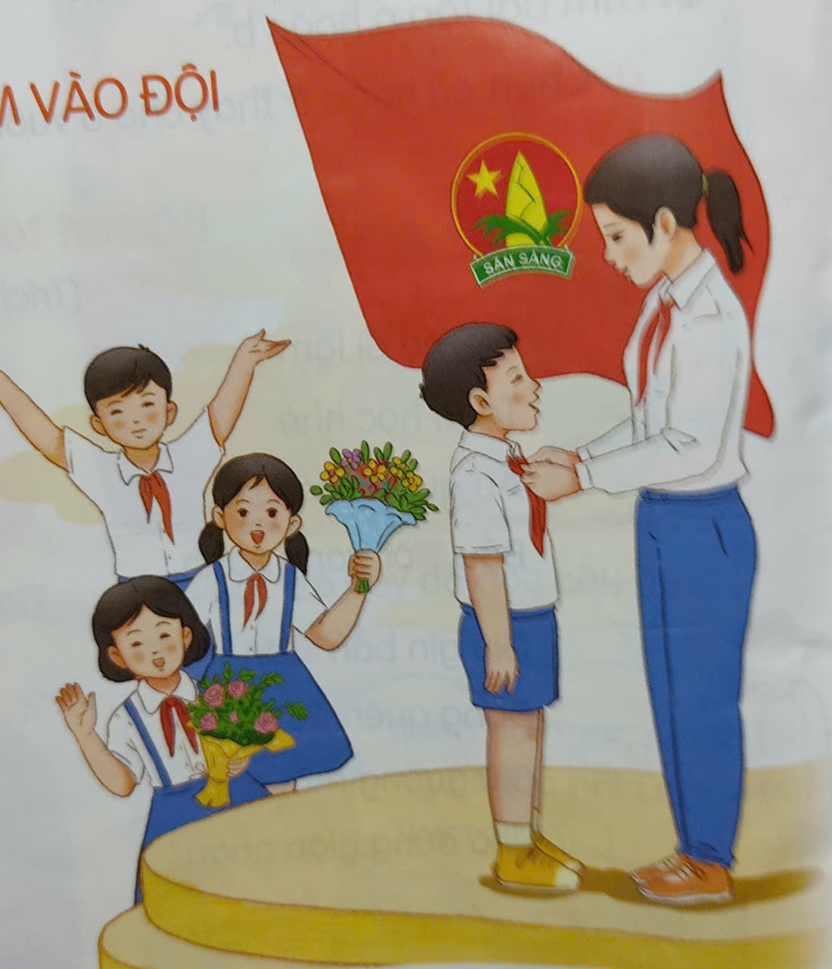

Slide 6
Câu 1: Theo em chị muốn nói gì qua 2 câu thơ sau:
Màu khăn đỏ dắt em
Bước qua thời thơ dại.
a. Đeo khăn quàng đỏ sẽ giúp em khôn lớn
b. Em trưởng thành hơn khi được kết nạp vào đội.
c. Chiếc khăn quàng đỏ đưa em tới những thành công.

Slide 8
Thứ……ngày…..tháng…..năm…….
TIẾNG VIỆT
BÀI 16: NGÀY EM VÀO ĐỘI (T1,2)
Luyện đọc
Tìm hiểu bài
Câu 2: Chi tiết nào cho thấy chiếc khăn quàng gắn bó thân thương với nguời đội viên?
dắt em,
thắm mãi,
vời vợi
mênh mông,
bến xa
Những chi tiết nào cho thấy chiếc khăn quàng gắn bó thân thương với nguời đội viên là:
Màu khăn tuổi thiếu niên
Suốt đời tươi thăm mãi
Như lời ru vời vợi
Chẳng bao giờ cách xa.
Nắng vườn trưa/ mênh mông/
Bướm bay như/ lời hát/

Slide 9
Thứ……ngày…..tháng…..năm…….
TIẾNG VIỆT
BÀI 16: NGÀY EM VÀO ĐỘI (T1,2)
Luyện đọc
Tìm hiểu bài
dắt em,
thắm mãi,
vời vợi
Câu 3: Người chị đã chia sẻ với em niềm vui, mơ ước của người đội viên qua hình ảnh nào?
mênh mông,
bến xa
Những hình ảnh thơ diễn tả niềm vui, mơ ước của người đội viên.
Này em, mở cửa ra Cánh buồm là tiếng gọi
Nắng vườn trưa mênh mông Con tàu là đất nước
Một trời xanh vẫn đợi Mặt biển và dòng sông.
Bướm bay như lời hát Đưa ta tới bến xa...
Nắng vườn trưa/ mênh mông/
Bướm bay như/ lời hát/

Slide 10
Thứ……ngày…..tháng…..năm…….
TIẾNG VIỆT
BÀI 16: NGÀY EM VÀO ĐỘI (T1,2)
Luyện đọc
Tìm hiểu bài
dắt em,
thắm mãi,
vời vợi
Câu 4: Theo em, bạn nhỏ cảm nhận được điều gì qua lời nhắn nhủ của chị ở khổ thơ cuối?
mênh mông,
bến xa
Người em cảm nhận được niềm vui, niềm xúc động của chị khi em mình được kết nạp vào Đội:
Chị muốn nói với em rằng: Em rất giống chị ở những năm trước khi trở thành đội viên. Em đang bước đi trên con đường chị đã đi qua, trong lòng em đang có những khao khát của người đội viên như chị trước đây.
Nắng vườn trưa/ mênh mông/
Bướm bay như/ lời hát/

Slide 11

Thứ……ngày…..tháng…..năm…….
TIẾNG VIỆT
BÀI 16: NGÀY EM VÀO ĐỘI (T1,2)
Luyện đọc
Tìm hiểu bài
dắt em,
NỘI DUNG
thắm mãi,
vời vợi
mênh mông,
bến xa
Bài thơ thể hiện niềm vui, nỗi xúc động, sự đồng cảm của người chị trước tin em của mình được vào Đội. Đồng thời cũng nói lên cảm xúc của các bạn nhỏ trước sự kiện quan trọng ở lứa tuổi thiếu niên, nhi đồng
Nắng vườn trưa/ mênh mông/
Bướm bay như/ lời hát/

Slide 12
Thứ……ngày…..tháng…..năm…….
TIẾNG VIỆT
BÀI 16: NGÀY EM VÀO ĐỘI (T1,2)
3. Luyện đọc thuộc lòng.
Màu khăn tuổi thiếu niên
Suốt đời tươi thắm mãi
Như lời ru vời vợi
Chẳng bao giờ cách xa.
Này em, mở cửa ra
Một trời xanh vẫn đợi
Cánh buồm là tiếng gọi
Mặt biển và dòng sông.
Nắng vườn trưa mênh mông
Bướm bay như lời hát
Con tàu là đất nước
Đưa ta tới bến xa

Slide 13
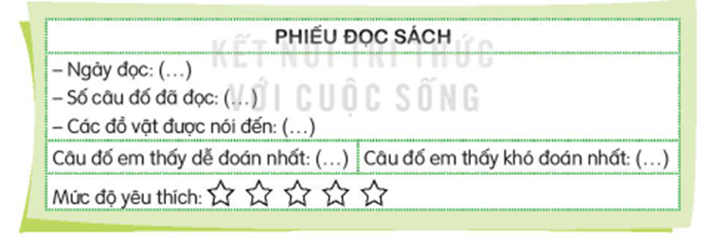
Thứ……ngày…..tháng…..năm…….
TIẾNG VIỆT
BÀI 16: NGÀY EM VÀO ĐỘI (T1,2)
ĐỌC MỞ RỘNG:
Bài 1. Đọc các câu đố về đồ dùng học tập hoặc những đồ vật khác ở trường, viết phiếu đọc sách theo mẫu:

Slide 14
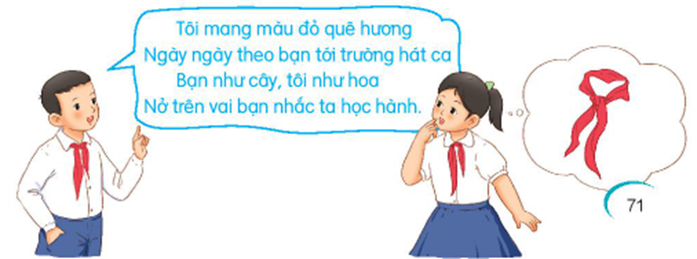
Thứ……ngày…..tháng…..năm…….
TIẾNG VIỆT
BÀI 16: NGÀY EM VÀO ĐỘI (T1,2)
ĐỌC MỞ RỘNG:
Bài 2. Chia sẻ với bạn bè câu đố em tìm được và cùng bạn giải câu đố đó.

Slide 15
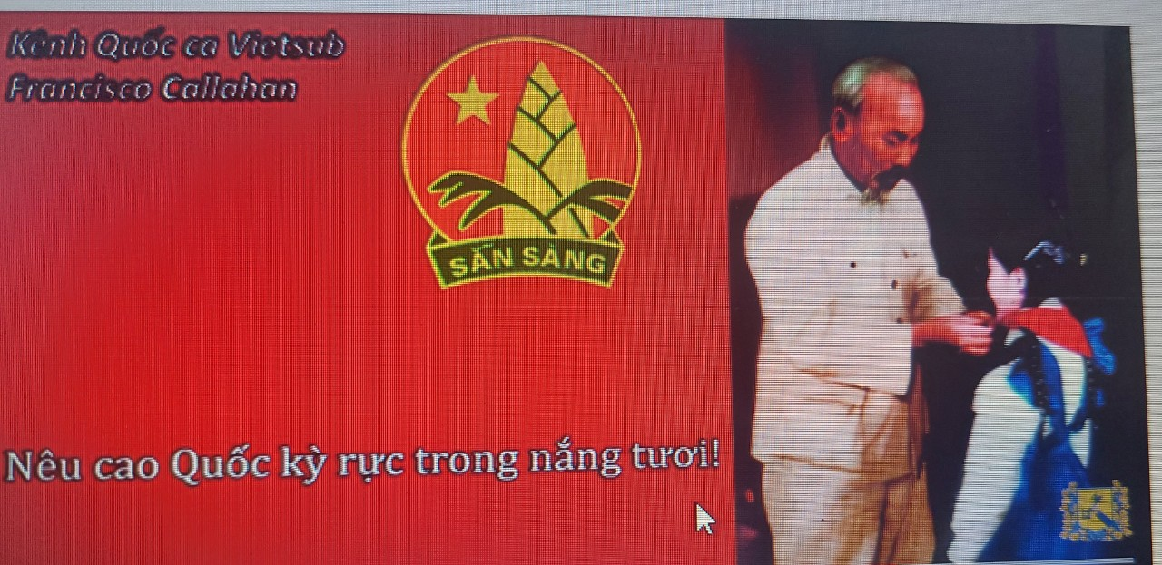
Thứ……ngày…..tháng…..năm…….
TIẾNG VIỆT

Slide 16

XIN CHÂN THÀNH CẢM ƠN
QUÝ THẦY CÔ GIÁO VÀ CÁC EM
Notes:
16

